Slide 1



المهارات الرقمية
جلسة معلومات
Notes:
ألقِ التحية على جميع المتواجدين في الجلسة واعطهِم شعورًا بالراحة والألفة.
قُم بتزويد الجميع بما يلي:
نسخة من حزمة المشاركين (التي تشمل الشرائح)
قلم حبر
المنشورات أو المغناطيس الذي نقدمه.

Slide 2

شكر وتقدير البلد
ونحن نقدر و نشكر المالكين التقليديين للأرض التي نجتمع عليها اليوم.
نحن نحترم ماضي و حاضر كبار السن.
Notes:
قبل البدء بالعرض التقديمي:
شكر الدولة من خلال قراءة هذه الشريحة.
من المهم جدًا القيام بذلك في كل تدريب.

Slide 3


مُقدمات
يرجى تقديم نفسك بذكر:
اسمك
شيء واحد ترغب بتعلمه اليوم؟
Notes:
قدّم نفسك - اسمك والقليل عن خلفيتك
اطلب من جميع المتواجدين في الغرفة أن يقدموا أنفسهم في دقيقة واحدة من خلال:
ذكر اسمهم
شيء واحد يرغبون بمعرفته والتعرف عليه
حاول إبقاء الأشخاص ملتزمين بالوقت لتجنب تجاوز وقت الجلسة.
تذكر أن تشكر الجميع على المشاركة بعد أن تحدثوا.

Slide 4

التدبير المنزلي و
العمل سويًا
المراحيض
إجراءات الإخلاء
القواعد الأساسية
Notes:
قُم بإرشاد الأشخاص إلى طريق المراحيض الموجودة في المكان
قُم بتذكير الجميع أنه يجب اتباع تعليمات موظفي المكان في حالة حدوث إخلاء.
حدد بعض القواعد الأساسية للجميع ليحصلوا على تدريبٍ جماعي مفيد للغاية. قد تشمل بعض الأمثلة:
وضع الهواتف في وضع صامت
عدم مقاطعة الآخرين
احترام جميع المتواجدين في المكان
اسأل إذا كان لدى أي شخص أفكار حول القواعد الأساسية التي من شأنها أن تساعد في جعل المكان أفضل للجميع؟

Slide 5

نظرة عامة عن الجلسة
ما ستقوم بتعلمه:
eSafety.
الموقع الإلكتروني لـ Digital Inclusion Project.
الدعم والمزيد من التدريب.
Notes:
قبل أن تبدأ، أخبر الجميع أنك ستغطي:
كيف تكون آمنًا عند استخدام التكنولوجيا
كيفية استخدام الموارد الموجودة على الموقع الإلكتروني لـ Digital Inclusion Project.
كيفية العثور على الدعم والمزيد من التدريب في المستقبل.

Slide 6

ما هي السلامة الإلكترونية (eSafety)؟
Notes:
اطلب من جميع المتواجدين في الغرفة شرح ما تعنيه السلامة الإلكترونية (eSafety) من وجهة نظرهم؟
قد تشمل الإجابات ما يلي:
أن تكون آمنًا على الإنترنت
أن تكون على معرفة بعمليات الاحتيال
حماية معلوماتك
تأكد من تجنب كلمات مثل "خطير" أو "مخيف". نريد توعية الأشخاص فيما يخص عمليات الاحتيال، ولا نريد تخويفهم من التواجد على الإنترنت.

Slide 7

علامات التحذير من الاحتيال
جهة الاتصال
غالبًا ما يبادر المحتالون بالاتصال بك عبر الهاتف أو الرسائل النصية أو البريد الإلكتروني.
يتظاهرون بأنهم جهات رسمية أو شركات معروفة لإضفاء المصداقية.
القصة
يختلقون قصة مقنعة لجعلك تصدقهم وتتفاعل معهم بهدف جذبك إلى عملية الاحتيال.
الإلحاح
يحاول المحتالون ممارسة الضغط عليك لتتخذ قرارًا بسرعة دون أن تفكر كي لا تلاحظ وجود أمرٍ مريب.
يستخدمون مواعيد نهائية وهمية أو يخبرونك بأن العرض "لفترة محدودة" لإجبارك على الاستجابة.
Notes:
ابدأ بفهم آلية تنفيذ الاحتيال.
تتكون كل عملية احتيال من 3 أجزاء رئيسية:
جهة الاتصال
غالبًا ما يبادر المحتالون بالاتصال بك عبر الهاتف أو الرسائل النصية أو البريد الإلكتروني.
يتظاهرون بأنهم جهات رسمية أو شركات معروفة لإضفاء المصداقية.
القصة
يختلقون قصة مقنعة لجعلك تصدقهم وتتفاعل معهم بهدف جذبك إلى عملية الاحتيال.
الإلحاح
يحاول المحتالون ممارسة الضغط عليك لتتخذ قرارًا بسرعة دون أن تفكر كي لا تلاحظ وجود أمرٍ مريب.
يستخدمون مواعيد نهائية وهمية أو يخبرونك بأن العرض "لفترة محدودة" لإجبارك على الاستجابة.

Slide 8


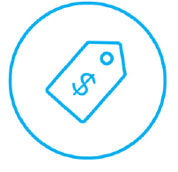



أنواع عمليات الاحتيال
عمليات الاحتيال الاستثماري
احتيال للتحكم عن بُعد واختراق الأجهزة.
عمليات الاحتيال في التسوق عبر الإنترنت
عمليات التصيد الاحتيالي
عمليات الاحتيال الرومانسية
احتيال بطاقات الهدايا.
Source: NBN Scam Awareness Resources
Notes:
ابدأ بإعطاء نظرة عامة عن الأنواع المختلفة لعمليات الاحتيال الموجودة.

Slide 9
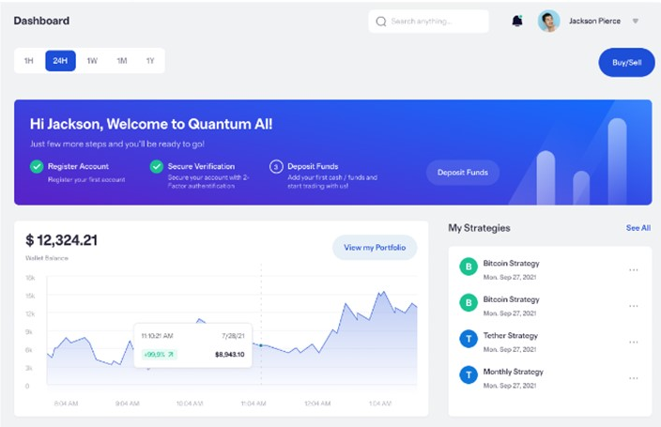
عمليات الاحتيال الاستثماري
يحاول المحتالون إقناعك باستثمار الأموال.
يقولون أنك سوف تسترد الكثير من المال دون أي مخاطر (أو درجة مخاطرة منخفضة جدًا).
قد يستخدمون مواقع إلكترونية تبدو مقنعة تعرض "استثماراتك" أو معاملاتك الزائفة.

Slide 10
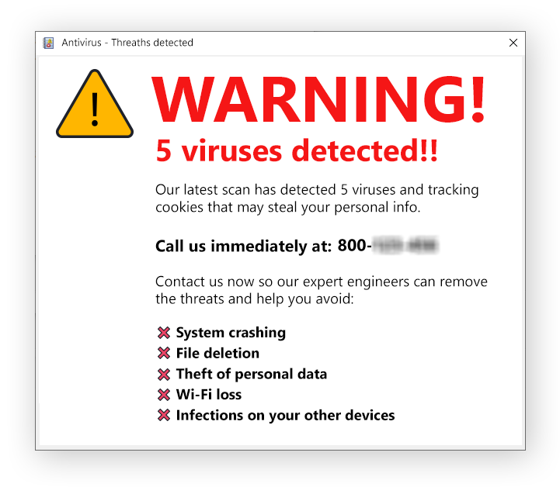
احتيال للتحكم عن بُعد واختراق الأجهزة.
سيتصل بك المحتالون أو يرسلون لك بريدًا إلكترونيًا للتواصل معك.
سيطلبون منك تنزيل شيء ما، وعادةً ما يتظاهرون بـ "إصلاح" جهاز حاسوبك.
وهذا يتيح لهم فرصة الوصول إلى جهازك لسرقة المعلومات المحفوظة عليه.

Slide 11

عمليات الاحتيال في التسوق عبر الإنترنت
يقوم المحتالون بإنشاء إعلانات أو مواقع ويب مزيفة لبيع المنتجات.
سوف يأخذون أموالك ولن يعطوك المنتج أبدًا.

Slide 12
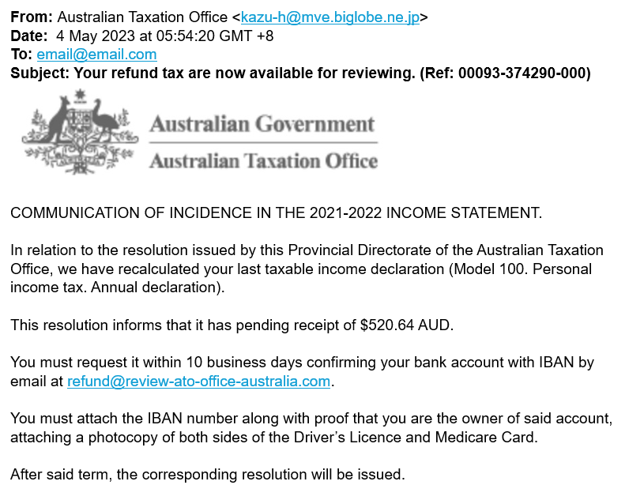
عمليات التصيد الاحتيالي
يرسل المحتالون رسائل بريد إلكتروني مزيفة من خلال انتحال شخصية موظف يعمل لدى البنك أو الحكومة.
عادةً ما يطلبون منك إرسال معلومات شخصية.
وبمجرد حصولهم على ما يكفي من المعلومات يمكنهم التظاهر بأنهم أنت.

Slide 13
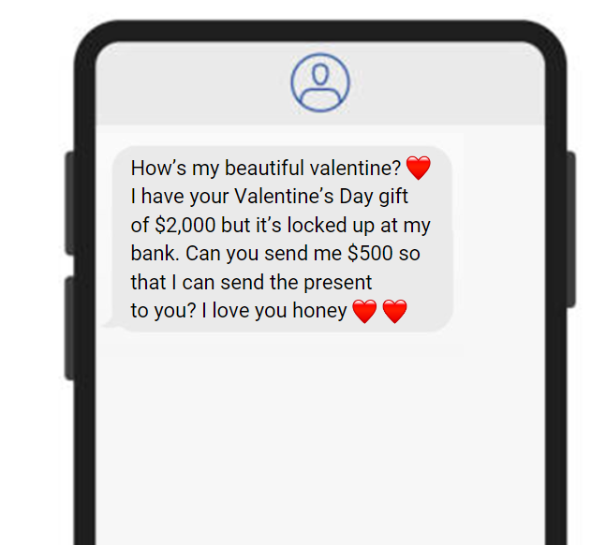
عمليات الاحتيال الرومانسية
عندما يستغل المحتال الأشخاص الذين يبحثون عن الحب عبر الإنترنت.
غالبًا ما يتظاهرون بأن لديهم مشاعر تجاهك ثم يطلبون منك المال بمجرد أن تثق بهم.
إذا كنت تستخدم تطبيقات أو مواقع المواعدة، تأكد من هوية الشخص عن طريق اللقاء وجهًا لوجه إذا أمكن.

Slide 14
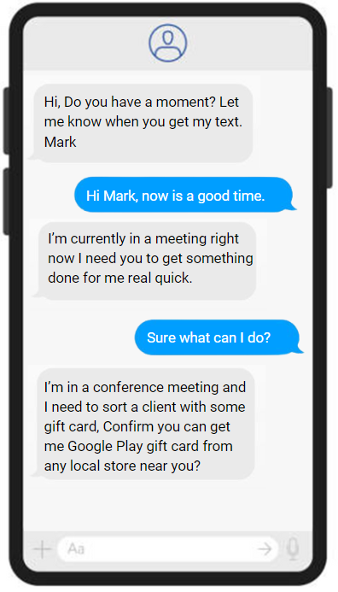
احتيال بطاقات الهدايا.
يقنعك المحتالون بشراء بطاقات هدايا ومشاركة تفاصيلها معهم.
يتظاهرون بأنهم جهات رسمية أو شركات معروفة أو حتى شخصية معروفة لإضفاء المصداقية ولإقناعك.
يدّعون أن الدفع عبر بطاقات الهدايا ضروري لحل مشكلة أو لمساعدة شخص في حالة طارئة.

Slide 15
نصائح للبقاء آمنًا على الإنترنت
احذر من المكالمات الهاتفية المشبوهة.
كن حذرًا مع الرسائل النصية التي تتلقاها.
اجعل كلمات المرور الخاصة بك قوية.
كُن حذرًا على
منصات التواصل الاجتماعي
ثق بحدسك!
Notes:
نصيحة رقم 1 - إذا اتصل بك شخص ما وطلب منك معلومات شخصية:
قم بتدوين بياناتهم وأغلق الخط. يمكنك أن تقول "لم أطلب منك الاتصال بي، لذا سأغلق الهاتف الآن"
ابحث عن رقمهم الحقيقي من خلال موقعهم على الإنترنت. عادو الاتصال بهم على ذلك الرقم.
نصيحة رقم 2 - كُن حذرًا بما يتعلق بالرسائل النصية ورسائل البريد الإلكتروني
إذا كانت الرسالة النصية أو البريد الإلكتروني تبدو غريبة أو تطلب المال:
اتصل بصديقك أو أحد أفراد أسرتك على رقمه الذي تمتلكه بالفعل. اطلب منهم التحقق من المعلومات.
نصيحة رقم 3 - تعزيز كلمات المرور الخاصة بك:
اجعل كلمات المرور الخاصة بك طويلة ويصعب تخمينها.
لا تستخدم اسمك أو كلمات مثل "كلمة السر".
قُم بالجمع بين الأحرف الكبيرة والصغيرة والأرقام والرموز.
النصيحة رقم 4 - انتبه لما تشاركه على وسائل التواصل الاجتماعي:
فكر مرتين قبل نشر معلوماتك الشخصية عبر الإنترنت.
تحقق من عدم احتواء الصور على أي معلومات شخصية عن طريق الخطأ.
النصيحة رقم 5 - ثق بحدسك:
لا تنقر على روابط مشبوهة.
كُن حذرًا مع جهات الاتصال التي لا تعرفها عبر الإنترنت.
كُن يقظًا واتبع حدسك.

Slide 16
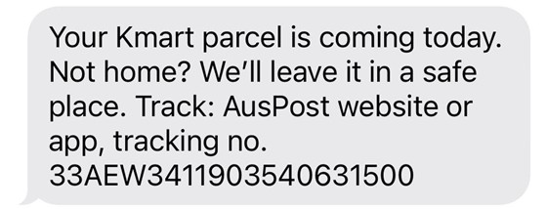
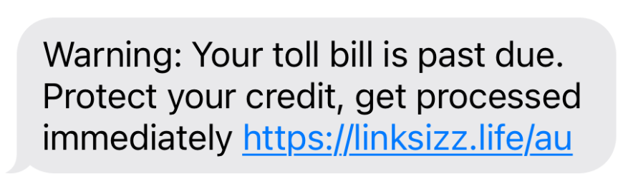
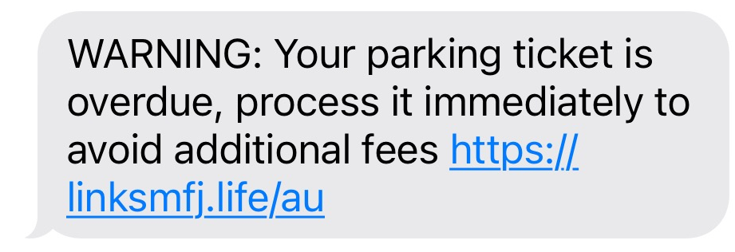
اختبار الاحتيال!
باعتقادك، أيٍ من هذه حقيقية؟
Notes:
اطلب من المجموعة تحديد أيها تعتقد أنه حقيقي ولماذا؟
سوف تعطيهم الشريحة التالية الإجابة!

Slide 17
اختبار الاحتيال!
باعتقادك، أيٍ من هذه حقيقية؟
هذه هي الرسالة الحقيقية، ويمكننا التحقق منها بعدة طرق!
Notes:
لقطة الشاشة الخاصة بـ AusPost هي الصورة الشرعية الوحيدة – كيف يمكننا معرفة ذلك؟
ليس لدينا رسوم مرور في غرب أستراليا، لذا من السهل اكتشاف أن الأولى مزيفة. كما أنه يحاول إخافتك من خلال حثك على "حماية رصيدك".
يستخدم الأخير مصطلح "رسومًا إضافية" لإثارة الخوف والاستعجال والتهور لديك.
لا تطلب رسالة DHL منك اتخاذ أي إجراء. كذلك، ستعرف ما إذا كنت قد اشتريت من أحد المتاجر (في هذه الحالة ALLBIRDS).

Slide 18
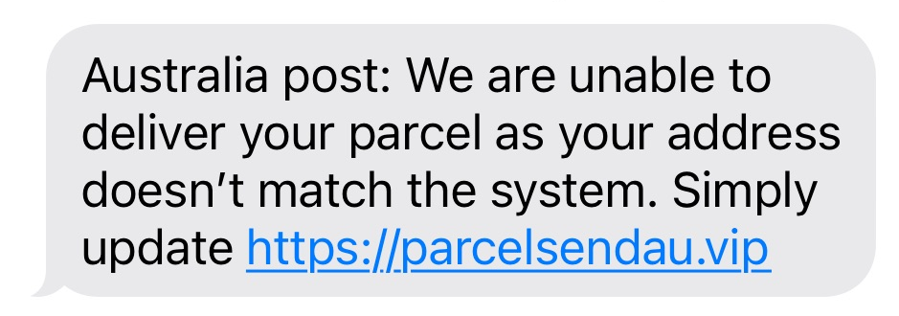
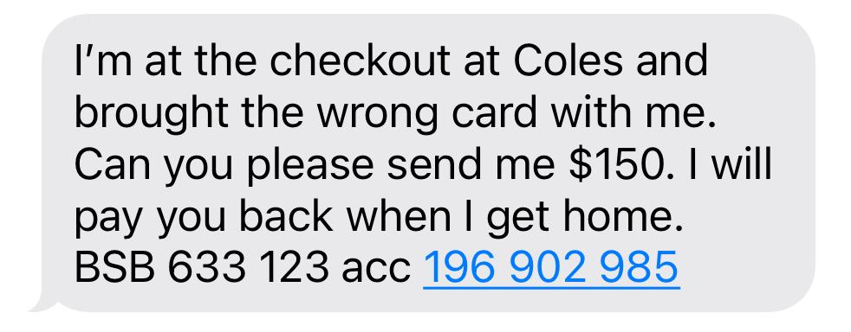
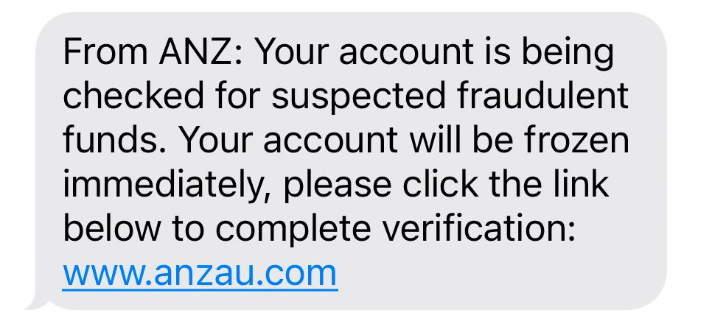
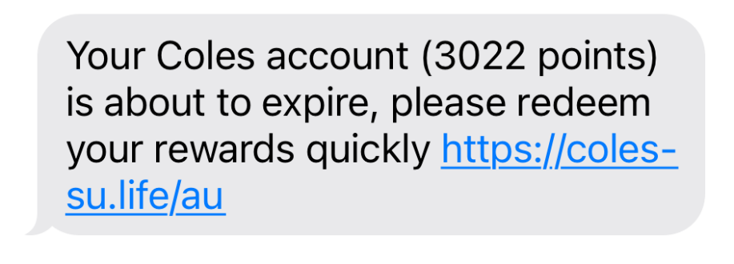
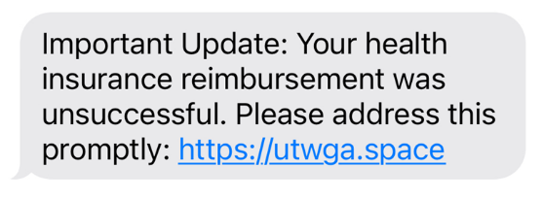
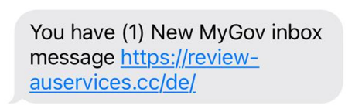
عمليات الاحتيال عبر الرسائل النصية القصيرة – المزيد من الأمثلة!
Notes:
اقرأ الرسائل بدقة.
تذكر أن المحتالين قد يقومون بما يلي:
يحاولون استعجالك أو خلق شعور بالضرورة الطارئة.
الضغط عليك عن طريق تهديد رصيدك أو دفعك رسوم من نوع ما.
للبقاء آمنًا، قُم دائمًا:
توقف للحظة وتأكد قبل التصرف.
قُم بالتحقق مرة أخرى من الرسائل دائمًا وتجنب النقر على الروابط المشبوهة.

Slide 19
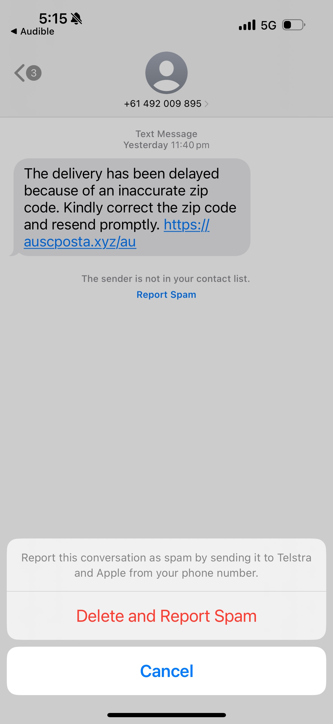
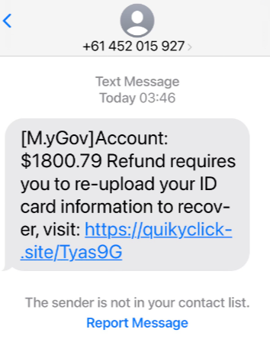
نص غير مرغوب فيه؟ آيفون
على أجهزة الآيفون، يمكنك الإبلاغ عن الرسائل كرسائل غير مرغوب بها ويتم حذفها من هاتفك.
Notes:
على جهاز الآيفون، للإبلاغ عن رسالة نصية غير مرغوب فيها:
افتح الرسالة
انقر على "الإبلاغ عن الرسائل غير المرغوب فيها" أسفل الرسالة النصية غير المرغوب فيها.
اضغط على "حذف والإبلاغ عن الرسائل غير المرغوب فيها". سيؤدي هذا إلى إزالة الرسالة النصية من هاتفك وإرسال المعلومات إلى Apple وخدمة هاتفك.

Slide 20
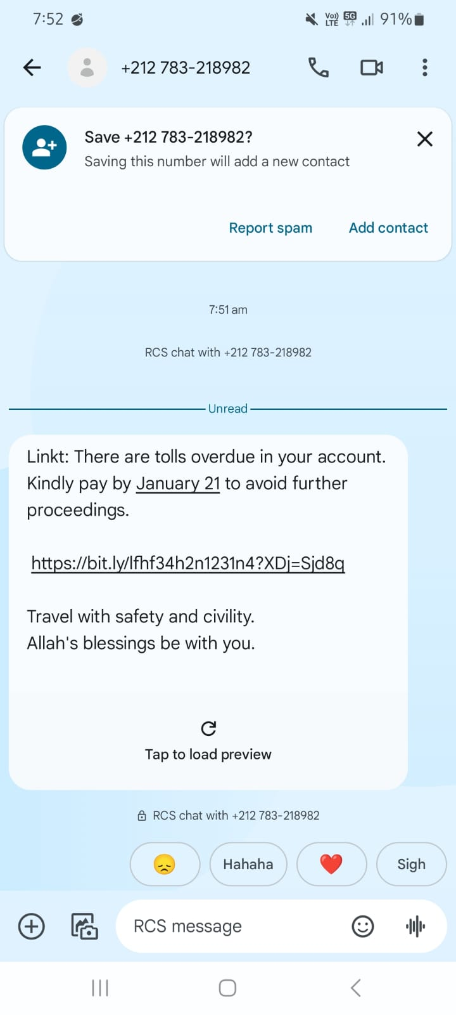
نص غير مرغوب فيه؟ أندرويد
على أجهزة الأندرويد، انقر على "الإبلاغ عن المحتال" من أجل:
منع الرقم من التواصل معك مرة أخرى.
نقل الرسالة إلى مجلد الرسائل غير المرغوب فيها.
Notes:
على جهاز الأندرويد، للإبلاغ عن رسالة نصية غير مرغوب فيها:
افتح الرسالة
انقر على "الإبلاغ عن المحتال" أعلى الرسالة النصية غير المرغوب فيها.
سيؤدي هذا إلى إزالة الرسالة النصية من هاتفك وإرسال المعلومات إلى Google وخدمة هاتفك.

Slide 21
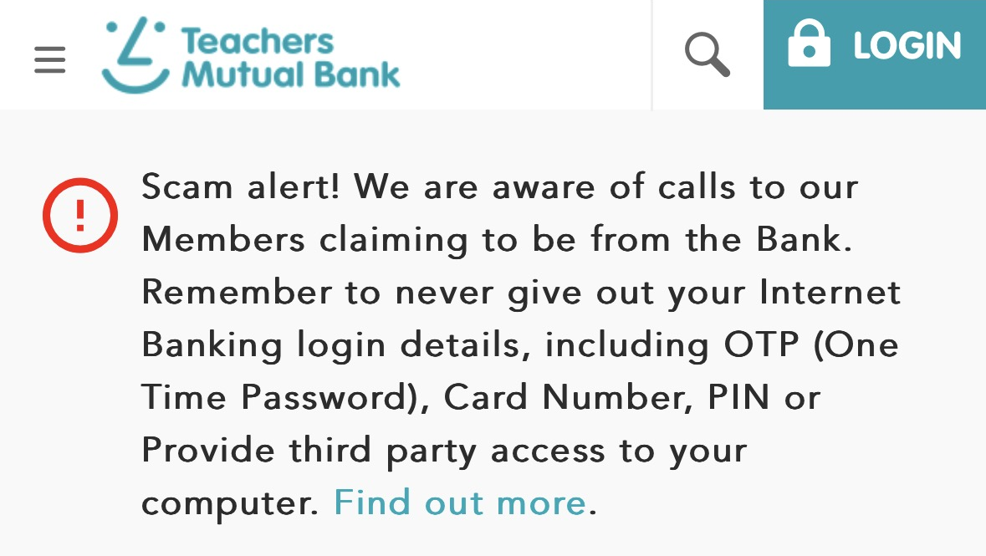
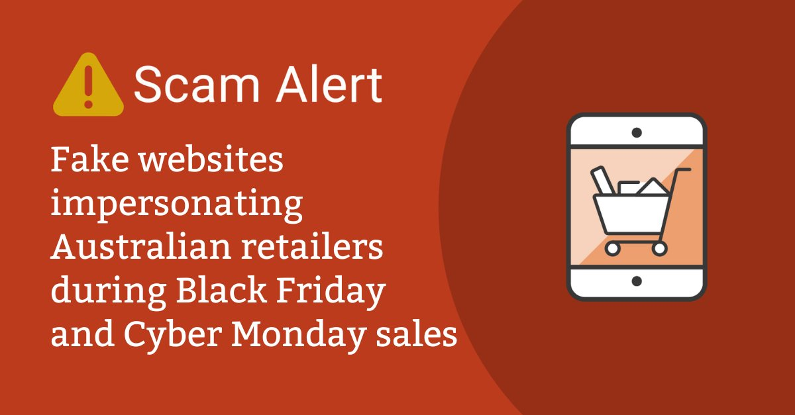
تحذيرات من الشركة
Notes:
هذا مثال على قيام أحد البنوك بتحذير عملائه على موقعه الإلكتروني وتطبيقه المصرفي.
ستقول معظم البنوك:
لا تشارك أبدًا رمز التحقق أو كلمة مرورك (الرمز الذي قد تتلقاه عبر رسالة نصية عند تسجيل الدخول إلى حسابك).
لا تشارك رقم بطاقتك الائتمانية بالكامل، فهم عادةً سيطلبون فقط آخر 4 إلى 6 أرقام.
لا تقُم بإعطاء بياناتك المصرفية عبر الإنترنت، بما في ذلك كلمة المرور الخاصة بك مطلقًا.
لا تعطي رقم بطاقتك السري لأي شخص أبدًا.
تقوم بذلك المواقع الإلكترونية الأخرى.
المثال الثاني هو تحذير للناس من المتاجر الأسترالية المزيفة عبر الإنترنت.
أنشأت الحكومة هذا التحذير بسبب المحتالين.
كان المحتالون ينشؤون مواقع إلكترونية زائفة. كانت هذه المواقع عبارة عن نسخة مُتقنة من المواقع الحقيقية.
لقد استخدموهم للإعلان عن مبيعات الجمعة السوداء.
إذا اشتريت منهم شيئًا، أخذوا أموالك. عادةً، لم يتم تسليم أي طلب.

Slide 22
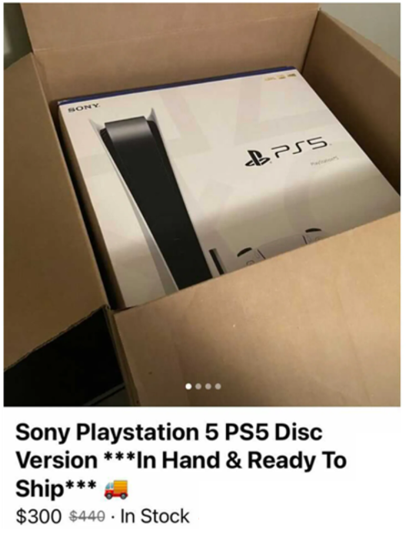
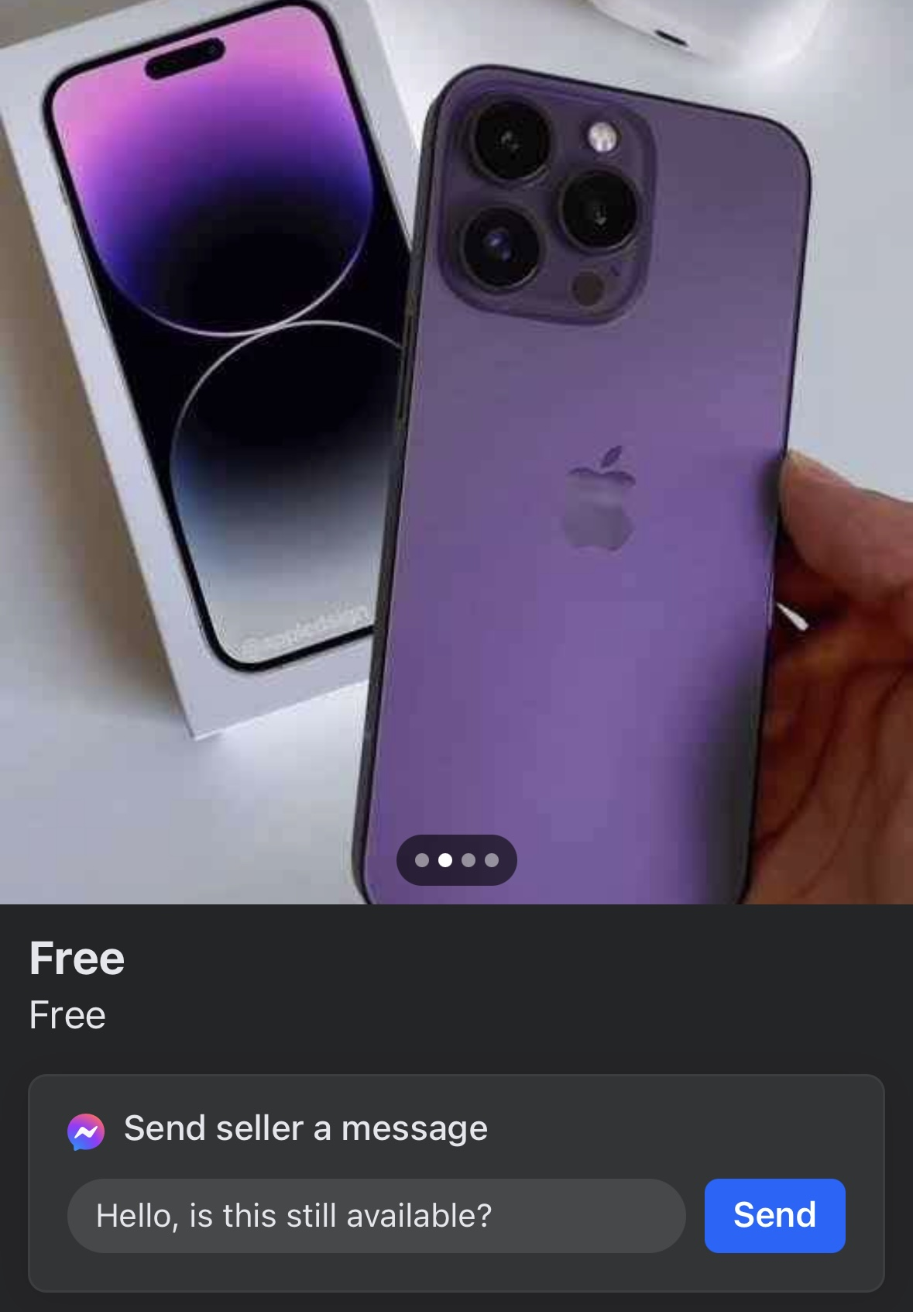
السوق
عمليات الاحتيال
Notes:
هناك الكثير من عمليات الاحتيال على Facebook Marketplace.
في هذه الأمثلة، يقوم كلاهما بالإعلان عن سلع باهظة الثمن بأسعار رخيصة.
عندما ترسل لهم رسالة، يطلبون عربونًا لـ "حجز" هذا المنتج حتى نهاية اليوم. حتى عندما تطلب خدمة التسليم الفوري، قد يطلبون إيداعًا.
أحد هؤلاء أعطى عنوانًا حقيقيًا للاستلام - كان منزلًا معروضًا للبيع عبر الإنترنت وكان فارغًا.
عندما يرفض المشتري إيداع مبلغ، فغالبًا ما يقوم المحتال بحظرك والاختفاء.
في أوقات أخرى، قد يقوم الأشخاص في Marketplace بما يلي:
يطلبون منك الدفع باستخدام بطاقة الهدايا. لا يمكن تتبعهم إذا تعرضت للاحتيال. لا تدفع باستخدام بطاقة الهدايا أبدًا.
يطلبون منك الانتقال إلى منصة مختلفة مثل واتساب أو الرسائل النصية أو الدفع من خلال حوالة بنكية. دائمًا قم بإبقاء المحادثة والتعامل على Marketplace ، لتتمكن منصة Facebook من مساعدتك في حالة حدوث أي خلل.
إنشاء إعلانات وهمية لمنتجات غير موجودة أو الإعلان عن عقارات للإيجار. إنهم يجذبون الأشخاص بالأسعار المنخفضة ويطلبون "عربون". إذا دفعت، فقد يحظرونك ويختفون.
إنشاء إعلانات لمنتجات مزيفة. قد تكون السلعة موجودة ولكن قد يقولون إنها علامة تجارية حقيقية غالية الثمن، مثل غوتشي. عندما تحصل على السلعة، ستكون مزيفة ولا تستحق المال الذي دفعته مقابلها.
للبقاء آمنًا في Marketplace، تذكر أن:
التقط السلعة شخصيًا وادفع نقدًا حيثما أمكن ذلك.
لا تقم مطلقًا بتزويد الأشخاص برقم PayID الخاص بك أو التفاصيل المصرفية إذا كنت تبيع شيئًا ما. يمكنهم الحصول على الكثير من المعلومات من PayID الخاص بك.
ثق بحدسك. إذا كان الأمر يبدو رائعًا لدرجة يصعب تصديقها، فمن المحتمل أن تكون غير حقيقية.

Slide 23

أين تجد المعلومات
Notes:
بعد ذلك، تحدث عن كيفية استخدام موقع Digital Inclusion للعثور على معلومات موثوقة.

Slide 24
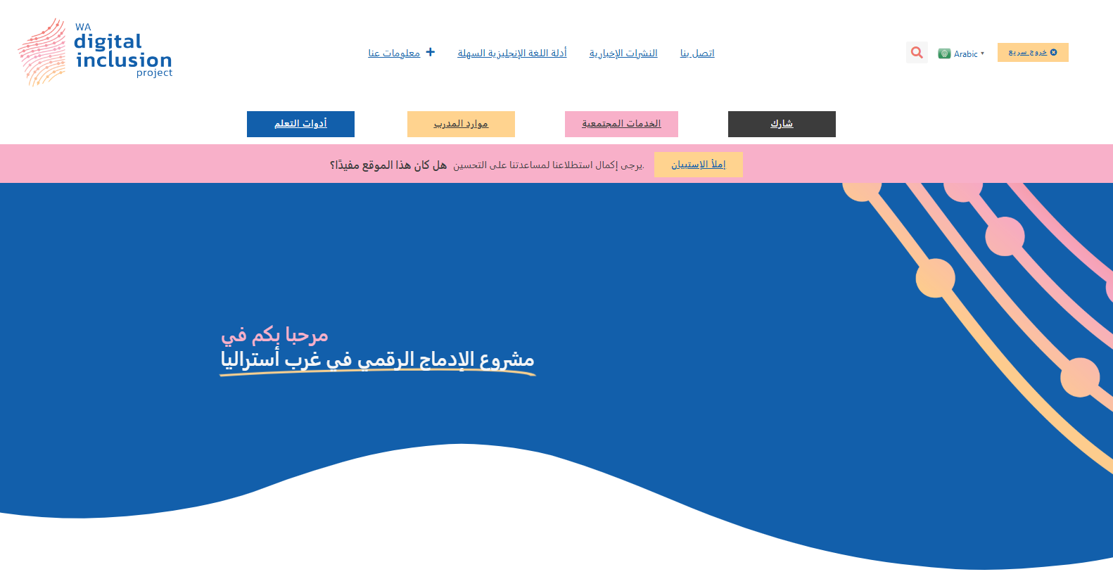
موقع Digital Inclusion
Notes:
digitalinclusionwa.org.au
الموقع الإلكتروني لـ WA Digital Inclusion Project هو:
فهرس للمعلومات المفيدة والموثوقة.
المكان الذي يمكنك العثور فيه على المعلومات التي تم التحقق من موثوقتيها بالفعل.
مكان آمن للعثور على المعلومات.

Slide 25

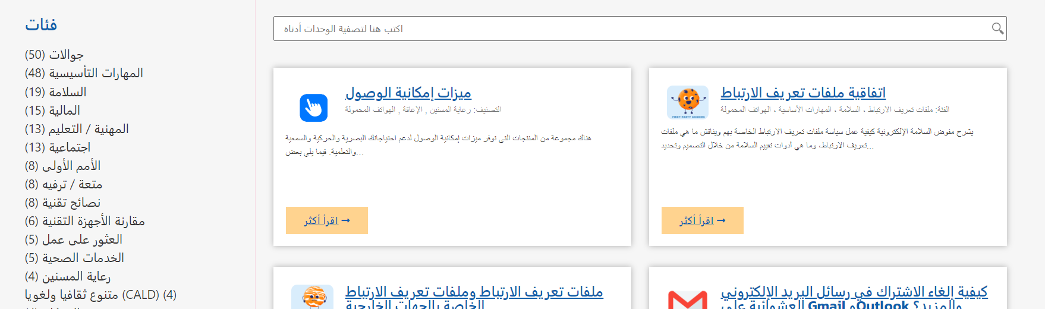
Notes:
هناك قسمان رئيسيان في الموقع الإلكتروني من المفيد الاطلاع عليهما.
أدوات التعلّم:
تحتوي هذه الصفحة على الكثير من المعلومات حول مجموعة واسعة من المواضيع.
على اليسار، تتواجد التصنيفات حتى تتمكن من البحث عن موضوعات محددة.
يوجد شريط بحث للعثور على الوحدة من خلال البحث.
المربعات متواجدة حتى أسفل الصفحة وتعرض لك جميع المواضيع التي يمكنك الاطلاع عليها.
يتم تحسين هذا باستمرار وتتم إضافة معلومات جديدة باستمرار.

Slide 26
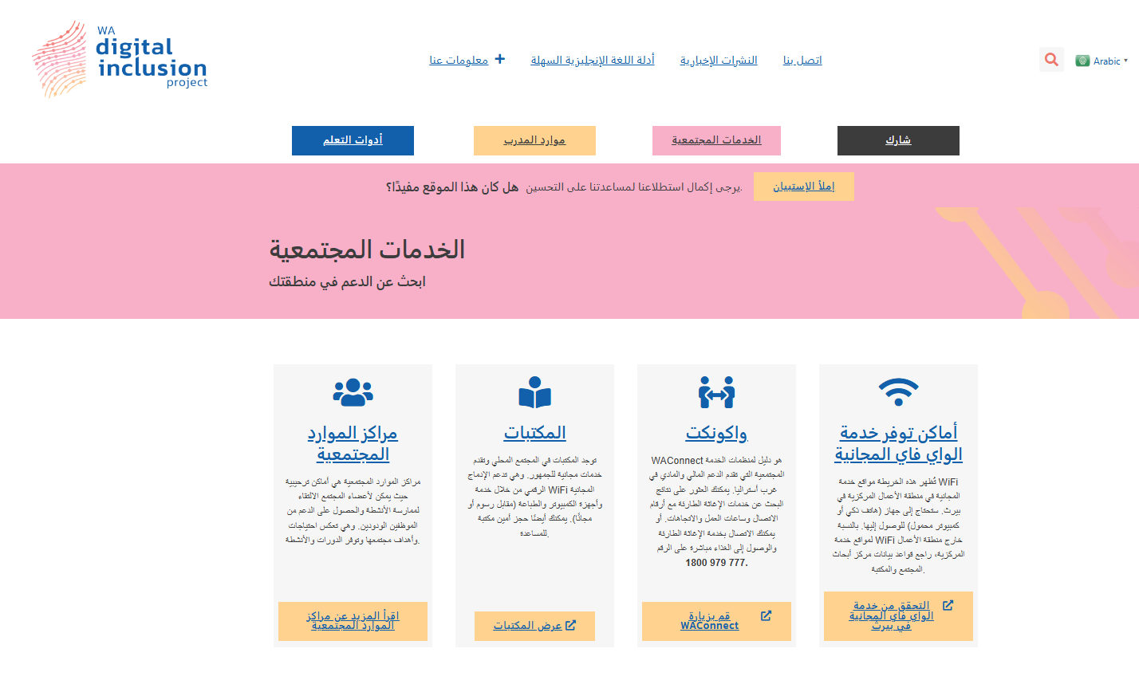
Notes:
يمكن العثور على الجزء المفيد الثاني من الموقع عن طريق النقر على "خدمات المجتمع".
أهم ما يجب الإشارة إليه هو:
مراكز الموارد المجتمعية.
سيؤدي هذا إلى فتح خريطة توضح أقرب مركز موارد مجتمعية إليك.
غالبًا ما يقدمون خدمات الطباعة و الدعم الرقمي للأشخاص.
المكتبات.
كذلك، فإنه يعرض خارطة لجميع مكتبات استراليا الغربية.
سيُظهر لك موقعهم الإلكتروني، حتى تتمكن من معرفة ماهية التدريب والدعم الذي يقدمونه للتكنولوجيا.

Slide 27

ما الخطوة التالية؟
ضع خطة!
Notes:
ناقش مع المجموعة ما يرغبون في القيام به بعد ذلك.
ماذا يرغبون في استكشافه أو تعلمه بعد ذلك؟
كيف وأين يمكنهم العثور على تلك المعلومات؟
الموقع الإلكتروني لـ WA Digital Inclusion Project؟
مركز موارد المجتمع المحلي الخاص بهم؟
مكتبتهم المحلية؟
متى سيقومون باتخاذ الخطوة التالية؟
هناك قسم لكتابة خطة في كتيباتهم.

Slide 28
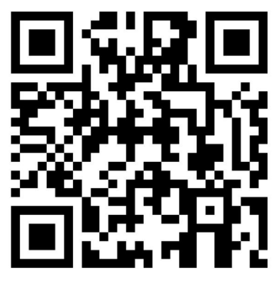
استطلاع
يرجى إكمال استطلاع قصير.
سوف يسألك عن المعلومات التي سمعتها اليوم، وليس عن مقدم العرض.
سيتم عرضها على فريق عمل المشروع.
لن يطلب منك أي معلومات شخصية.
قُم بمسح رمز الاستجابة السريعة (QR) هذا باستخدام كاميرا هاتفك أو اطلب نسخة ورقية.
Notes:
أشكر الجميع على الحضور واسألهم عما إذا كانوا يرغبون بإكمال استطلاع قصير قبل مغادرتهم.
لا يتعلق الاستطلاع بـ Champion. يتعلق الأمر بالمعلومات التي وضعها المشروع في هذا العرض التقديمي.
يطرح الاستطلاع بعض الأسئلة القصيرة:
اسم Community Champion الخاص بهم
ماذا تعلموا؟
ما مدى تأثير ذلك على حياتهم؟
كم مرة سوف يستخدمونه؟
ويمكنهم القيام بذلك عبر الإنترنت عن طريق مسح رمز الاستجابة السريعة (QR) الموجود في كتيباتهم.
أو يمكنهم ملء نسخة ورقية.

Slide 29
digitalinclusion
@wacoss.org.au
5300 6381 08
إذا كنت ترغب في التواصل مع فريق عمل
Notes:
أخبر المشاركين بأنه يمكنهم التواصل مع المشروع في حالة :
رغبتهم بأن يصبحوا Champion
أو إذا كانت لديهم أي أسئلة عن الموقع الإلكتروني أو المشروع.
هذه هي نهاية الجلسة المعلوماتية.
أشكر الجميع على الحضور وقُم بجمع الاستطلاعات الورقية لإرسالهم إلى فريق العمل .

